Slide 1

模型蒸馏：从知识迁移到高效部署
千问智能PPT

Slide 2

01
背景与核心理念
02
技术架构与关键方法
03
进阶策略与工程优化
04
典型应用场景实例
05
实践挑战与应对方案
content
06
前沿进展与未来方向
目录

Slide 3

01
背景与核心理念

Slide 4





深度学习模型发展面临部署瓶颈，参数膨胀与算力约束矛盾日益突出
参数膨胀
算力瓶颈
部署矛盾
能效挑战
现代深度学习模型参数规模迅速增长，如GPT-3达1750亿参数。庞大的体积导致存储与传输成本高昂，严重制约在边缘设备上的部署能力。
大模型推理依赖高性能硬件，难以满足移动端低延迟、低功耗需求。实时应用场景如自动驾驶无法承受毫秒级以上的响应延迟。
模型性能提升与资源消耗之间矛盾日益突出。云端集中计算带来隐私泄露风险，而本地部署又受限于终端算力与内存容量。
大规模模型训练和推理产生巨大能耗，不符合绿色AI发展趋势。在物联网和移动场景中，电池续航成为关键限制因素。

Slide 5

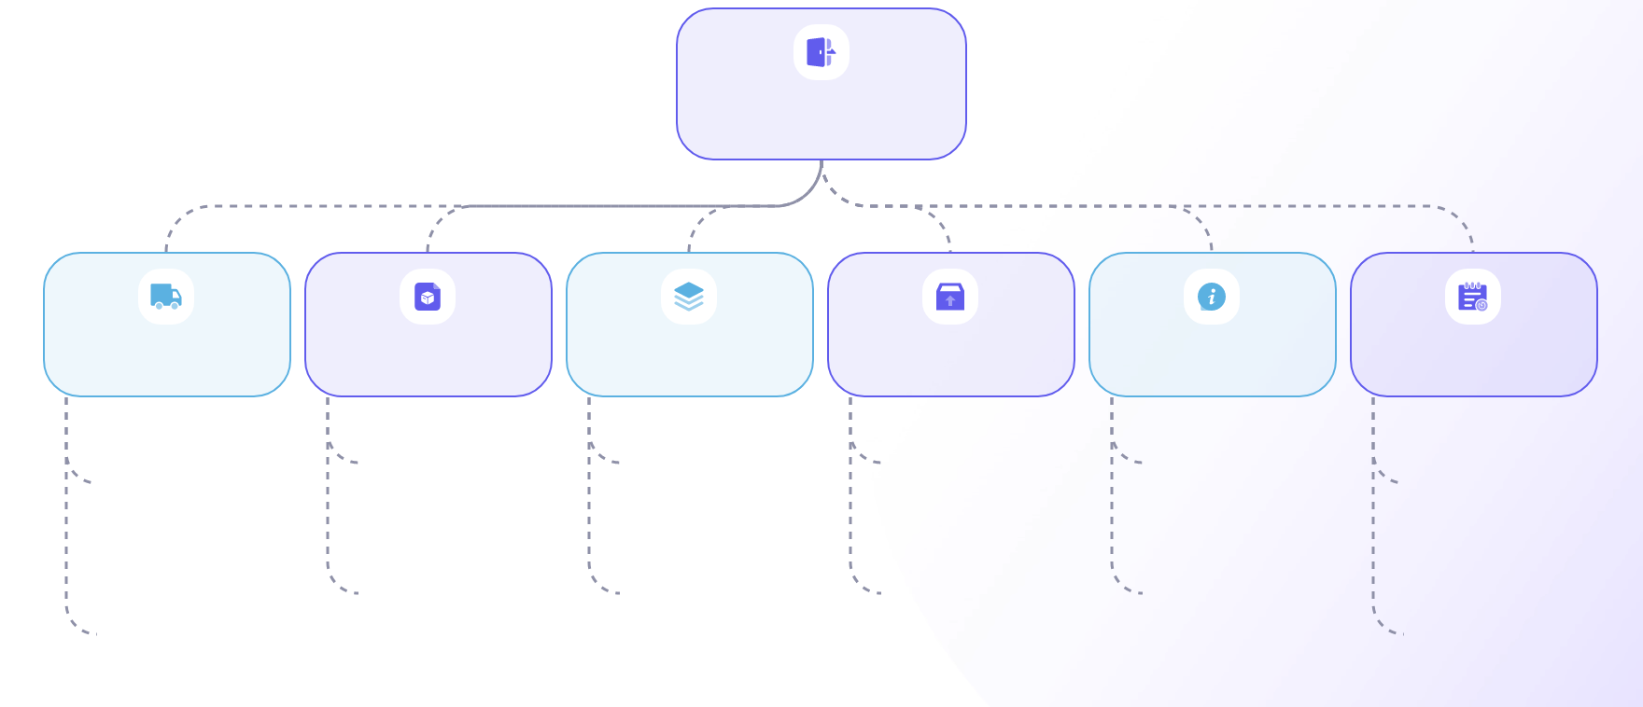
模型蒸馏借鉴‘名师带徒’思想，实现复杂模型知识向轻量化结构的高效传递
模型蒸馏
知识传递
软标签学习
温度机制
模型压缩
轻量化推理
泛化增强
教师模型将决策经验传递给学生模型，提升学习效率。
软标签包含类别间的隐含关系和相似性信息。
升高温度平滑输出概率，保留低置信度信息。
将大模型知识浓缩到小模型中，减少参数量。
适用于移动端和边缘设备的高效实时推理。
学生模型从教师的概率输出中学得更鲁棒的特征。
学生通过拟合概率分布增强泛化能力。
揭示教师对相似类别的细微判别逻辑。
降低计算开销，适合资源受限环境部署。
在保证性能的同时显著提升运行速度。
学生不仅学习结果，还模仿教师的推理过程。
提高在未见数据上的适应能力和准确率。

Slide 6
软标签蕴含的类别间关系信息远超硬标签，构成知识迁移的信息基础
01
02
03
04
硬标签局限
软标签优势
温度机制作用
知识迁移基础
传统硬标签仅提供单一正确类别，缺乏对相似类别的区分信息。学生模型难以学习到类别间的细粒度关系，限制泛化能力提升。
教师模型输出的软标签包含各类别概率分布，揭示了语义相近类别的潜在关联。这种隐性知识有助于学生模型更全面理解任务结构。
引入温度参数可平滑概率分布，放大低概率类别的信息量。高温下的软标签更能体现教师模型对模糊样本的判别逻辑。
软标签携带的类别间关系构成了知识蒸馏的核心信息源。通过模仿教师的输出分布，学生模型获得超越标注数据的知识精华。

Slide 7

温度机制平滑概率分布，揭示教师模型对相似类别的隐性判别逻辑
01
02
03
04
软标签优势
温度机制作用
KL散度应用
联合损失优化
软标签保留教师模型的概率分布，传递类别间的相对关系。相比硬标签，提供更丰富的学习信号。有助于学生模型捕捉相似类别间的细微差异。
引入温度参数平滑概率分布。增强低概率类别中的隐性信息表达。高温下促进非主导类别的知识迁移。
使用KL散度衡量学生与教师分布的差异。引导学生模仿教师的决策逻辑。不仅学习结果，更学习推理过程。
结合蒸馏损失与真实标签的交叉熵。平衡教师模型的泛化能力与真实数据准确性。提升模型收敛稳定性与预测性能。
06
05
知识蒸馏机制
类间关系传递
通过概率分布迁移实现知识压缩。学生模型在小规模结构中继承教师的知识。提升轻量模型的泛化与识别能力。
教师模型输出编码了类间语义关联。例如‘猫与狗’比‘猫与车’更相似。软标签帮助学生模型理解此类隐性结构。

Slide 8
02
技术架构与关键方法

Slide 9





经典蒸馏框架由教师模型、学生模型与组合损失函数三者协同构建
三元架构
教师角色
学生设计
损失融合
经典蒸馏由教师模型、学生模型与组合损失函数构成核心框架。教师提供知识，学生负责继承，损失函数引导迁移方向，三者协同实现高效知识传递。
教师模型通常是大规模预训练模型，如BERT或ViT，具备强大泛化能力。其软输出蕴含类别间隐含关系，为学生模型提供超越硬标签的监督信号。
学生模型采用轻量化结构，如TinyBERT或MobileNet，追求低延迟与小体积。通过模仿教师行为，在资源受限设备上实现近似性能的高效部署。
组合损失结合KL散度与交叉熵，平衡知识迁移与真实标签监督。超参数α调节两者权重，确保学生既学逻辑又保准确率。
温度机制
引入温度T软化教师输出分布，揭示低概率类别的潜在信息。高温使概率更平滑，帮助学生捕捉相似类别间的细微判别逻辑。

Slide 10
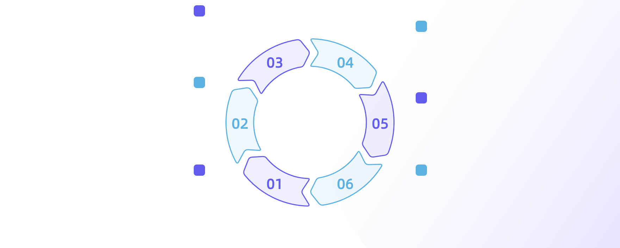
KL散度驱动学生网络逼近教师输出分布，交叉熵保留真实标签监督信号
温度机制设计
高温使教师输出分布更平滑，揭示相似类别间的细微差别。推理时降低温度恢复尖锐分布，提高预测精度。
组合损失函数
将KL散度与交叉熵加权结合，平衡知识迁移与真实标签监督。通过总损失优化学生模型训练过程。
交叉熵保留
交叉熵损失保留对学生真实标签的拟合能力，防止软标签过度主导导致的决策偏差。确保监督学习的有效性和准确性。
α系数调节
α系数控制KL散度与交叉熵的相对权重，调节知识迁移和真实监督信号的比重。实现灵活性与任务精度的兼顾。
KL散度作用
知识蒸馏目标
KL散度衡量学生与教师模型输出分布的差异，引导学生模仿教师的软标签概率。它传递类别间的隐性关系知识，提升模型泛化能力。
在保证模型泛化能力的同时，充分吸收教师模型的知识。最终提升学生模型在目标任务上的表现。

Slide 11




注意力迁移通过匹配多头注意力权重，实现Transformer层级的知识对齐
对齐机制
结构适配
损失设计
应用效果
注意力迁移通过最小化教师与学生模型多头注意力权重间的MSE损失，实现Transformer层间动态特征对齐。该机制保留了输入序列的依赖关系结构，提升小模型语义理解能力。
针对师生层数差异，采用跨层映射策略如均匀采样或可学习对齐矩阵，确保知识有效传递。适配过程兼顾计算效率与表征一致性，避免信息冗余或丢失。
在标准KL散度基础上引入注意力分布匹配损失，强化对学生模型关注区域的监督。联合优化使模型更精准复现教师的关键推理路径。
在TinyBERT等压缩模型中，注意力迁移帮助4层学生网络逼近12层教师性能。实验表明其在GLUE任务上平均提升3.2个点，显著优于仅输出层蒸馏。

Slide 12
中间特征适配采用1x1卷积等手段解决异构架构间的维度不匹配问题
异构挑战
适配方案
特征对齐
联合优化
当教师与学生模型架构不同时，特征图维度难以对齐。例如CNN与Transformer间通道数、序列长度均存在差异，直接蒸馏会导致知识传递失效。
引入1x1卷积调整学生模型的特征通道，配合插值或投影操作统一空间维度。该方法灵活适配不同结构，实现中间表示的可比性。
通过最小化教师与学生中间层特征的MSE或余弦距离损失，强制学生模仿深层语义表达。此过程保留结构无关的知识迁移能力。
结合输出分布蒸馏与中间特征匹配，形成多层级监督信号。联合训练提升学生模型对复杂知识的理解与重构精度。

Slide 13
03
进阶策略与工程优化

Slide 14

数据增强蒸馏利用教师生成伪标签，扩展训练集并提升泛化能力
生成软标签
扩展训练样本
注入噪声扰动
生成伪标签
教师模型对无标签数据推理，生成高置信度软标签。这些标签富含类别关系信息，为学生模型提供有效训练信号。通过置信度筛选确保标签质量。
利用软标签扩充训练集，缓解标注数据稀缺问题。增加样本多样性，提升模型学习潜力。扩展过程保持数据分布一致性。
在输入中引入噪声，增强数据变化。促进学生模型学习更鲁棒特征。防止过拟合，提高泛化能力。
基于扰动数据生成多样化伪标签。增强学生模型对不确定性的适应能力。推动知识从教师到学生的深度迁移。
学生模型训练
反哺教师模型
自训练闭环
提升泛化能力
学生模型使用伪标签进行迭代训练。逐步提升性能并学习复杂模式。训练过程聚焦于稳定收敛与误差抑制。
学生模型的输出反馈至教师模型。用于更新或集成，提升整体性能。形成知识传递的正向循环。
构建教师-学生交互机制，实现模型持续优化。通过多轮迭代增强系统鲁棒性。闭环结构支持渐进式学习。
在标注稀缺场景下显著增强模型表现。综合利用软标签与噪声策略，挖掘未标注数据潜力。最终实现高效知识迁移与泛化。

Slide 15




动态蒸馏根据训练阶段调整交互频率，平衡收敛速度与过拟合风险
动态交互机制
阶段自适应策略
动态蒸馏根据训练阶段调整教师与学生模型的交互频率。初期高频传递知识以加速收敛，后期降低频率防止过拟合，提升稳定性。
训练早期侧重模仿教师输出分布，快速获取泛化能力。后期强化真实标签监督，增强决策边界清晰度，优化最终性能。
损失权重调控
防止负迁移效应
随训练进程动态调节KL散度与交叉熵损失的权重比例。前期偏重知识迁移，后期倾向任务精度，实现平滑过渡。
避免学生模型盲目追随教师导致的学习偏差。通过动态控制知识注入强度，有效缓解容量差距带来的负迁移风险。

Slide 16



渐进式蒸馏分层传导知识，先浅层后深层，缓解大容量差距导致的负迁移
分层传导
缓解负迁移
工程优化
渐进式蒸馏按网络层级逐步迁移知识，先对齐浅层特征，再传递深层语义。这种分阶段策略有效降低学生模型的学习难度，避免因结构差异导致的知识失真。
当教师与学生容量差距过大时，直接蒸馏易引发性能下降。渐进式方法通过控制知识传递节奏，显著减少负迁移现象，提升训练稳定性。
结合课程学习思想，设计由易到难的知识注入流程。该策略在移动端模型压缩中广泛应用，实现高效部署与精度保持的平衡。

Slide 17

跨模态蒸馏融合视觉与语言对齐信息，推动统一表征空间的构建
软标签传递，教师模型输出概率分布指导学生模型训练。
知识蒸馏
温度机制调节，放大类别间细微差异，增强语义结构学习。
对比损失函数，拉近正样本对、推远负样本对的嵌入距离。
对比学习
统一嵌入空间，实现图像与文本在共同语义空间中的对齐。
轻量级架构设计，减少参数量与计算开销，适配边缘设备。
模型压缩
性能保持优化，在低资源条件下维持接近教师模型的精度。
跨模态学习
跨模态匹配，使图像和文本描述在向量空间中精准对应。
语义对齐
细粒度关联建模，捕捉对象与词语之间的局部对应关系。
泛化能力提升，无需微调即可识别未见过的类别组合。
零样本迁移
知识迁移增强，利用教师模型的经验扩展学生模型的应用范围。
图文互搜功能，支持以图搜文或以文搜图的高效查询。
多模态检索
嵌入相似度计算，基于余弦距离快速定位最相关模态内容。

Slide 18
04
典型应用场景实例

Slide 19
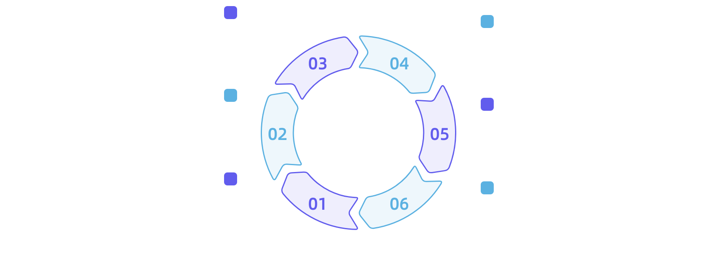
移动端NLP任务中将BERT-base压缩为TinyBERT，参数减少94%仍保持97%性能
结构优化设计
知识蒸馏机制
采用4层Transformer结构，结合层数压缩与宽度调整，通过逐层匹配提升模型压缩质量与推理准确性。
利用软标签和温度机制迁移教师模型的注意力与隐藏状态，增强学生模型的语义表征能力。
性能高度保留
推理效率提升
在GLUE基准上保持96.8%的相对性能，有效保留教师模型的语义理解能力，确保任务表现稳定。
推理速度提升超3倍，功耗显著降低，支持在移动端高效运行，优化用户体验。
参数大幅缩减
边缘端部署优势
TinyBERT通过知识蒸馏将BERT的110M参数压缩至6.7M，实现94%的参数量降低，显著减少模型体积，提升存储效率。
模型轻量化支持离线运行，适用于手机等资源受限设备，推动NLP技术在边缘计算场景的广泛应用。

Slide 20




EfficientNet通过Noisy Student蒸馏在ImageNet上实现1.2%精度增益
方法原理
技术流程
Noisy Student蒸馏通过在教师模型生成的软标签指导下，向学生模型输入添加噪声数据进行训练。该方法增强了模型鲁棒性，提升泛化能力。
先用EfficientNet作为教师模型生成伪标签，再以带噪图像训练更小的学生模型。迭代式地更新教师与学生，实现性能持续优化。
性能突破
应用价值
在ImageNet数据集上，该方法实现了1.2%的精度增益，显著超越传统监督学习。证明了数据增强蒸馏的有效性与可扩展性。
无需额外标注数据即可提升模型表现，适用于大规模自监督场景。为高效部署高精度轻量模型提供了可行路径。

Slide 21




CLIP蒸馏使ResNet-50在零样本分类中媲美ViT-B的识别能力
跨模态对齐
知识迁移设计
损失函数优化
性能表现突破
CLIP模型通过对比学习联合训练图像与文本编码器，实现跨模态语义对齐。蒸馏过程将这种对齐能力迁移至轻量模型，保留其零样本识别潜力。
以ViT-B/16为教师模型，ResNet-50为学生模型，通过模仿图像-文本相似度矩阵传递知识。采用温度机制软化输出分布，增强信息密度。
结合对比损失与KL散度，使学生模型同时学习教师的匹配关系与概率分布特性。引入余弦相似度约束，提升嵌入空间一致性。
蒸馏后ResNet-50在ImageNet零样本分类中达到与ViT-B相当的精度，参数量减少约60%。显著降低推理成本，利于边缘部署。

Slide 22
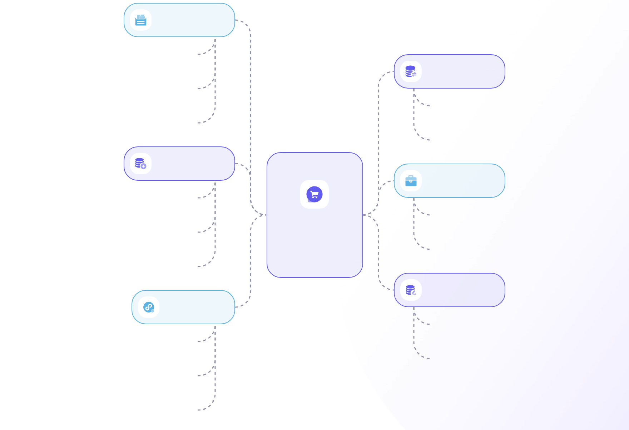
联邦学习结合上下文感知蒸馏，在车联网场景下实现异构模型动态聚合
联邦学习融合
轻量模型上传，车辆端训练小型模型减少通信开销。
模型聚合优化
隐私保护聚合，原始数据不离端保障用户隐私安全。
加权平均机制，依据数据量与质量分配聚合权重。
全局模型更新，服务器聚合多方模型提升整体性能。
数据分布适配，缓解非独立同分布带来的偏差问题。
知识蒸馏机制
高效部署策略
教师模型指导，边缘侧复杂模型提供软标签监督。
资源受限适配，压缩模型结构适应车载终端运行。
自适应参数调节，根据上下文动态调整蒸馏强度。
协同智能框架
响应速度提升，在6G低时延环境下实现实时推理反馈。
动态知识迁移，针对不同设备定制化输出中间特征。
智能检测应用
上下文感知
物体检测增强，显著提高复杂场景下的识别准确率。
交通状态感知，利用实时路况优化模型训练策略。
任务协同优化，结合感知与决策实现端边云一体化。
网络状况监测，根据带宽延迟调整通信频率与数据量。
设备能力识别，感知算力差异以分配合适任务负载。

Slide 23
05
实践挑战与应对方案

Slide 24





教师与学生架构差异过大时易引发知识失真，需引入特征对齐模块
架构差异风险
特征适配模块
注意力迁移法
渐进式蒸馏
当教师与学生模型结构迥异（如Transformer→CNN），特征空间不匹配易导致知识传递失真。直接蒸馏可能引发负迁移，性能不升反降。
引入1x1卷积或线性投影层对齐中间特征维度，缓解通道与长度差异。适配器可微调，增强跨架构表达一致性。
通过最小化多头注意力权重的MSE损失，强制学生模仿教师的关注模式。尤其适用于序列建模任务的知识对齐。
先蒸馏浅层通用特征，再逐层深化至高层语义，降低一次性迁移的认知负荷。有效提升大差距架构下的稳定性。
联合微调策略
蒸馏后接任务特定微调，修复因结构限制丢失的判别能力。结合真实标签优化，恢复被模糊的决策边界。

Slide 25



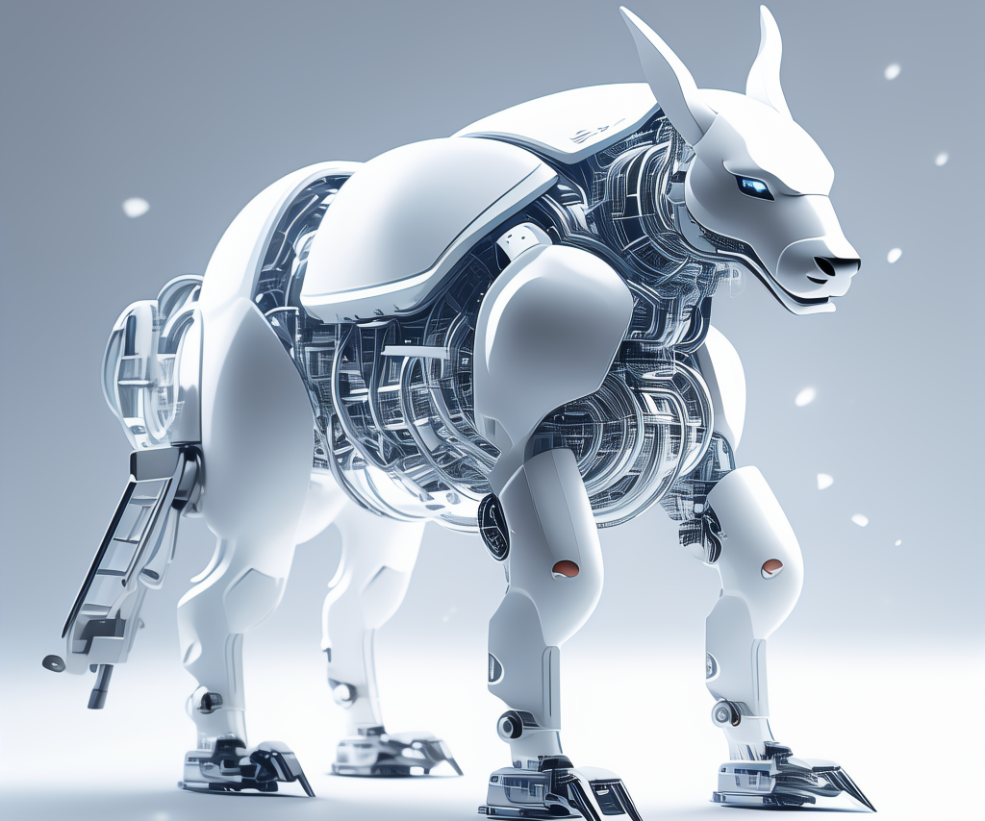

容量鸿沟导致学习不稳定，建议联合使用微调与分阶段蒸馏策略
容量鸿沟
负迁移风险
分阶段蒸馏
联合微调策略
教师与学生模型参数量差异过大时，知识传递易失真，导致学习不稳定。这种容量鸿沟会阻碍深层特征的有效迁移。
学生模型可能因结构局限无法承接复杂知识，反而干扰原有学习路径。表现为收敛困难或性能不升反降。
先蒸馏浅层通用特征，再逐步深入高层语义层，降低一次性迁移压力。有助于稳定训练过程并提升吸收效率。
蒸馏后接任务微调，可修复知识压缩中的细节损失。结合特定数据优化输出层，增强实际任务表现力。
动态权重调整
在训练中动态调节蒸馏损失与真实标签损失的比重，初期重模仿，后期重任务适配，平衡知识迁移与任务专注。

Slide 26
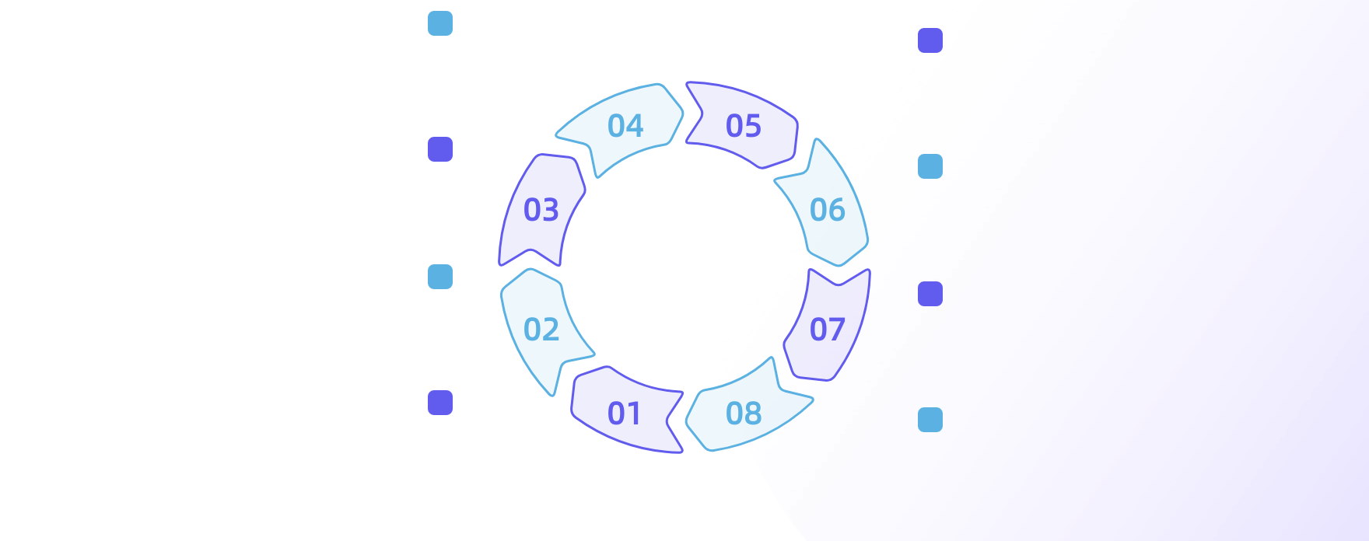
高温软标签可能模糊决策边界，需精细调节温度参数与损失权重
提升收敛稳定
KL散度作用
动态调整温度有助于模型平稳收敛，提高最终精度与训练过程的稳定性。
KL散度传递教师模型的知识，衡量输出分布差异，是蒸馏中的关键损失项。
动态调温策略
平衡损失权重
训练初期采用较高温度促进知识迁移，后期逐步降温，增强决策聚焦能力。
协同调整KL散度与交叉熵的权重，避免软标签过度主导，保持监督均衡。
避免知识稀释
真实标签监督
温度过大引发知识稀释，降低蒸馏效果，需控制温度范围以保留有效信息。
保留真实标签的监督作用，防止学生模型偏离正确方向，提升泛化性能。
温度影响
优化蒸馏效果
过高的温度使软标签分布过于平滑，削弱类别区分能力，导致学生模型决策边界模糊。
综合调温与损失平衡策略，全面提升知识蒸馏效率与模型学习质量。

Slide 27



部署环境资源受限要求进一步结合剪枝与量化，形成复合压缩 pipeline
资源受限挑战
剪枝量化协同
端到端优化策略
在边缘设备和移动端，模型部署常受限于算力、内存与功耗。单一蒸馏难以满足极致轻量化需求，需结合多种压缩技术以实现高效运行。
剪枝去除冗余连接降低参数量，量化将浮点运算转为低精度整数。二者与蒸馏联合构建复合压缩pipeline，显著提升推理效率并减少存储占用。
通过联合优化蒸馏损失、剪枝稀疏度与量化误差，实现多阶段协同训练。该方法在保持性能的同时，使模型更适配硬件加速器的部署要求。

Slide 28
06
前沿进展与未来方向

Slide 29
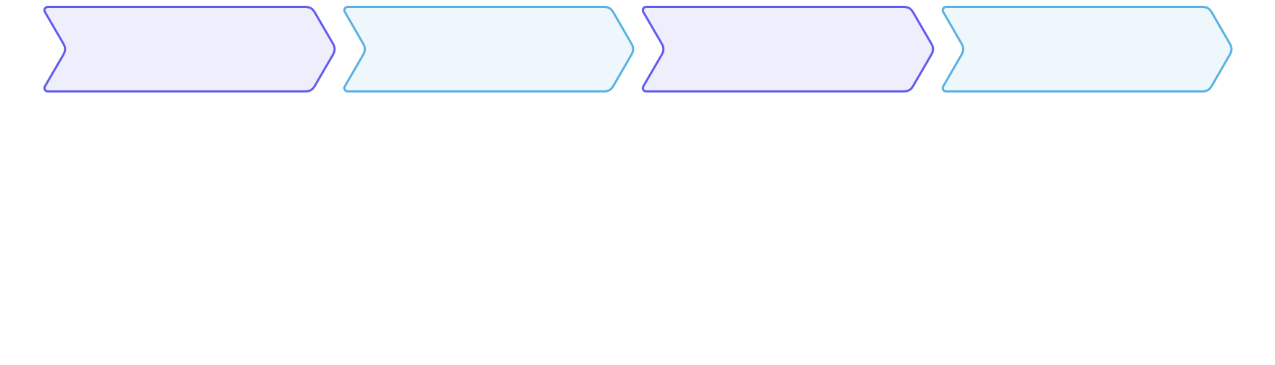
Amazon Bedrock等平台实现自动化蒸馏流程，降低技术应用门槛
01
02
03
04
自动化蒸馏
合成数据生成
安全合规保障
灵活架构扩展
Amazon Bedrock提供端到端模型蒸馏流程，覆盖数据生成、微调到部署。用户仅需配置参数即可完成操作，大幅降低使用门槛。该流程实现高度自动化，提升模型开发效率。
平台利用教师模型生成高质量合成数据，并结合提示工程技术优化输入。有效提升学生模型的学习效率与泛化能力。同时保障数据私密性，避免敏感信息泄露。
用户模型与数据独立存储，训练数据不会被复用或共享。确保各租户间的数据隔离性。满足企业级安全与合规性要求。
支持多种教师-学生模型组合，集成剪枝、量化等压缩技术。未来将引入神经架构搜索自动发现最优结构。具备高度灵活性与长期可扩展性。

Slide 30
基于DeepSeek-R1的数学推理蒸馏案例展示领域专用知识的有效注入
01
02
03
04
案例背景
数据生成
知识注入
流程优化
基于DeepSeek-R1对Qwen2.5-Math-7B进行知识蒸馏，旨在提升小模型在数学推理任务上的表现。该实践聚焦于领域专用知识的高效注入与迁移。
利用DeepSeek-R1为数学问题生成Chain-of-Thought推理链，构建高质量的软标签训练集。通过API批量调用实现自动化数据合成，提升标注效率。
将复杂推理过程以隐性知识形式迁移到学生模型中，使其掌握解题逻辑而不仅是答案模式。显著增强泛化能力与多步推导准确性。
结合拒绝采样过滤错误推理路径，确保训练数据质量。采用分阶段微调策略，先蒸馏后精调，稳定收敛并避免过拟合。
05
应用前景
验证了大模型作为“智能导师”在垂直领域的可行性，为教育、科研等场景的小模型定制提供可复用的技术范式与工程路径。

Slide 31
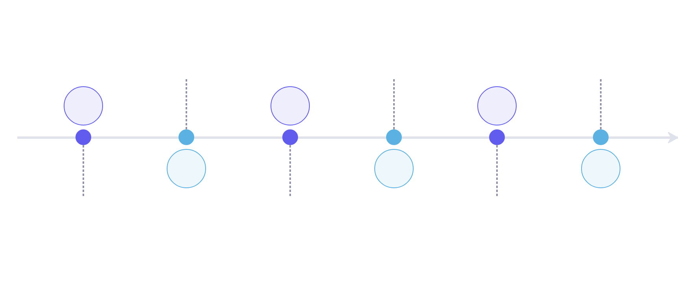
自蒸馏与互蒸馏机制兴起，推动无教师范式的自主知识提炼
互蒸馏框架
轻量化进化
多个学生模型并行训练。相互交换软标签进行学习。通过共识实现协同优化。
知识传递方式
结合对比学习与自监督。促进模型自主进化。形成高效知识提炼范式。
深层网络指导浅层模块。实现内部知识流动。提升泛化能力。
01
03
05
02
04
06
自蒸馏机制
无教师化趋势
分布式适用性
利用模型内部深层指导浅层网络。实现知识传递与整合。无需外部教师模型。
摆脱对大型教师模型依赖。降低知识迁移成本。推动自主学习发展。
互蒸馏支持多模型协作。适用于分布式训练场景。增强系统可扩展性。

Slide 32
神经架构搜索与蒸馏融合，探索最优学生结构的自动发现路径
自动发现结构
联合优化机制
高效部署路径
神经架构搜索（NAS）可自动化设计学生模型结构，避免人工设计的局限性。结合蒸馏目标，NAS能搜索出在精度与效率间最优权衡的轻量级网络架构。
蒸馏与NAS联合训练，使学生模型在结构生成阶段即学习教师的知识分布。通过梯度共享与双层优化，实现知识迁移与结构探索的协同增益。
融合方案显著缩短从大模型到边缘部署的周期，提升压缩效率。自动生成的学生模型更适配硬件资源，推动AI在端侧的大规模落地应用。

Slide 33
THANKS
PPT内容由千问AI生成，访问qianwen.com智能生成更多PPT

